Slide 1

UBND PHƯỜNG HƯNG ĐẠO
TRƯỜNG TH ĐA PHÚC
Chào mừng thầy cô về dự giờ
lớp 4^{B}
Môn : Toán
Bài 13: Làm tròn số đến hàng trăm nghìn
Môn: Đạo đức - Lớp 4
Bài 2: Cảm thông, giúp đỡ người gặp khó khăn (Tiết 4)
Giáo viên: Lê Thị Quyên
Giáo viên thực hiện: Trần Thị Chuyên

Slide 2










(Tiết 4)

Slide 3


Slide 4


Slide 5


Slide 6




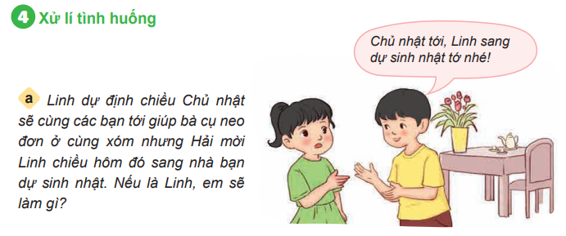
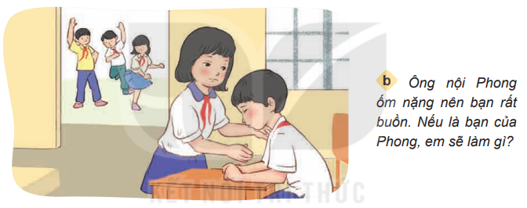
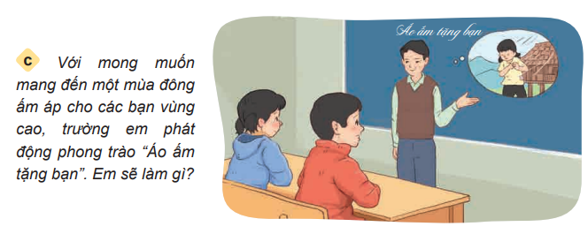
1. Lựa chọn một tình huống trong SGK để đóng vai, đưa ra cách xử lý đúng

Slide 7




Notes:
SẮM VAI

Slide 8


HOẠT ĐỘNG NHÓM 4
- Đại diện nhóm bốc thăm tình huống.
- Các nhóm thực diện sắm vai với tiêu chí được chọn trở thành “Diễn viên xuất sắc” của lớp:
Cách xử lý tình huống phù hợp.
Biểu cảm gương mặt phù hợp với tình huống.
Nét diễn đa dạng, sáng tạo.

Slide 9


Tình huống 1
Linh nên nói rõ lý do Chủ nhật bận và có thể rủ Hải cùng đi giúp đỡ bà cụ neo đơn có hoàn cảnh khó khăn.

Slide 10
Tình huống 2
Em sẽ an ủi, động viên Phong và rủ các bạn cùng lớp đến thăm bà của Phong.

Slide 11
Tình huống 3
Em sẽ về nhà sắp xếp quần áo, những bộ nào em không dùng đến và còn mới sẽ đem quyên góp cho những bạn vùng cao.

Slide 12
Tiêu chí:
Nét mặt của các diễn viên nhí.
Cử chỉ của các diễn viên nhí.
Giọng điệu phù hợp với tình huống.
Cách giải quyết tình huống hợp lý.

Slide 13


Notes:
GV gõ tên vào khung trên BÀI GIẢNG ĐANG TRÌNH CHIẾU luôn mà không cần phải thoát ra. (KHI ĐANG TRÌNH CHIẾU GV CLICK CHUỘT VÀO KHUNG VÀ GÕ)

Slide 14



Notes:
GV gõ tên vào khung trên BÀI GIẢNG ĐANG TRÌNH CHIẾU luôn mà không cần phải thoát ra. (KHI ĐANG TRÌNH CHIẾU GV CLICK CHUỘT VÀO KHUNG VÀ GÕ)

Slide 15







Slide 16



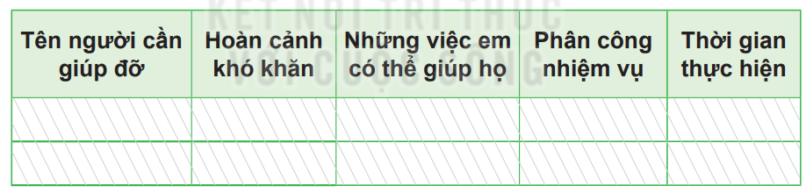

Cùng các bạn trong nhóm xây dựng và thực hiện kế hoạch giúp đỡ người khó khăn theo bản gợi ý trong SGK.

Slide 17











Slide 18




Đọc lại bài học Cảm thông, giúp đỡ người gặp khó khăn.
Thể hiện được lòng yêu thương, cảm thông với người có hoàn cảnh khó khăn.
Biết giúp đỡ, chia sẻ với mọi người khi họ gặp khó khăn.
Đọc trước Bài 3 – Yêu lao động (SHS tr.19).

Slide 19






Slide 20




Liên hệ: Hương Thảo: Zalo 0972.115.126
Link Facebook: https://www.facebook.com/huongthaoGADT
Thầy cô copy link FB và dán vào trình duyệt sẽ ra nick của em ạ, hoặc gõ tìm kiếm trên Facebook với tên: huongthaogadt

